Slide 1
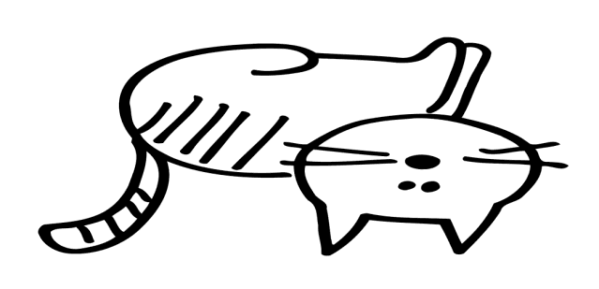

Slide 2
Сіла току
Электрычнае напружанне
Электрычнае супраціўленне

Slide 3
Паслядоўнае злучэнне
праваднікоў. Рэастат

Slide 4
$I_{1}$ = $I_{2}$ = $I_{3}$ = I
U = $U_{1}$ + $U_{2}$ + $U_{3}$
U = IR
IR = I$R_{1}$ + I$R_{2}$ + I$R_{3}$
R = $R_{1}$ + $R_{2}$ + $R_{3}$

Slide 5
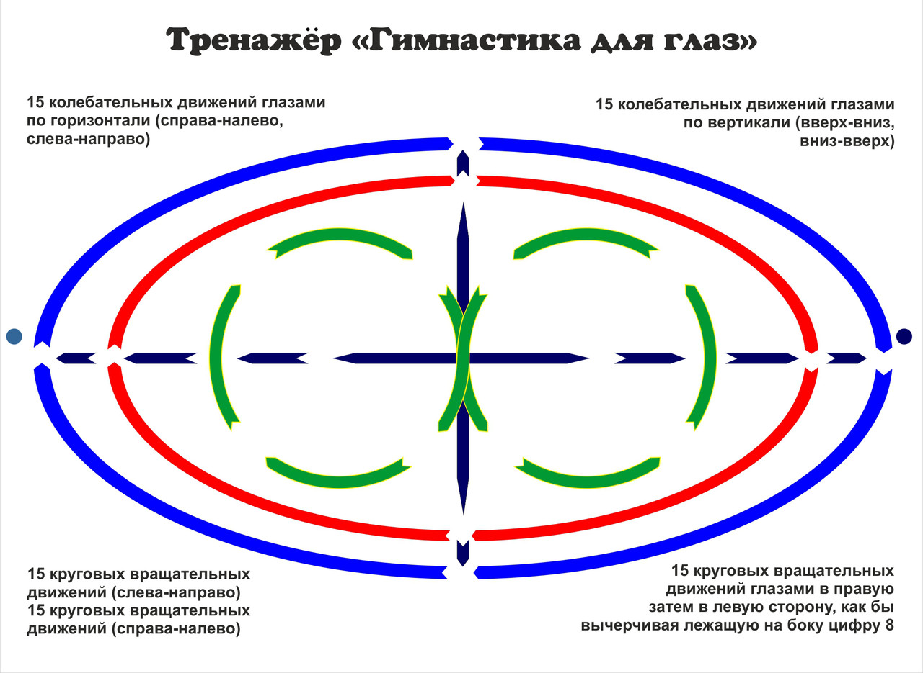

Slide 6
Задача 1
Вылічыце агульнае супраціўленне ўчастка электрычнага ланцуга
R = 8 Ом

Slide 7
Задача 2
Падключаем да першага рэзістара вальтметр і амперметр. Што пакажа амперметр, калі вальтметр паказвае 12 В?
I = 2 А, так як I= I₁=I₂

Slide 8
Задача 3
Падключаем вальтметр да другога рэзістара. Чаму роўны яго паказанні?
U₂ = IR₂,U₂ = 4В
Чаму роўна агульнае напружанне ўчастка ланцуга?
U = 16 В

Slide 9
Да крыніцы току з напружаннем 12 В паслядоўна падключаны 2 рэзістары. Вядома, што супраціўленне аднаго з рэзістараў 3 Ом, а напружанне на другім рэзістары састаўляе 9 В. Знайдзіце супраціўленне другога рэзістара і сілу току ў ланцугу. Супраціўленне правадоў можна не ўлічваць.
$$12 В$$
$$3 Ом$$
$$9 В$$
Дадзена:
$$U=U_{1}+U_{2}$$
$$U=12 B$$
$$U=12 B$$
$$I$$
$$U_{1}=U−U_{2}$$
$$R_{1}=3 Ом$$
$$U_{1}=12−9=3 B$$
$$U_{2}=9 В$$
$$I_{1}=\frac{U_{1}}{R_{1}}=\frac{3}{3}=1 A$$
$$R_{2}−?$$
$$I−?$$
$$I_{1}=I=I_{2}$$
$$R_{2}$$
$$R_{1}=3 Ом$$

Slide 10
Да крыніцы току з напружаннем 12 В паслядоўна падключаны 2 рэзістары. Вядома, што супраціўленне аднаго з рэзістараў 3 Ом, а напружанне на другім рэзістары састаўляе 9 В. Знайдзіце супраціўленне другога рэзістара і сілу току ў ланцугу. Супраціўленне правадоў можна не ўлічваць.
$$U=12 B$$
$$R_{2}=\frac{U_{2}}{I_{2}}=\frac{9}{1}=9 Ом$$
$$I$$
$$R_{аг}=R_{1}+R_{2}$$
$$R_{аг}=3+9=12 Ом$$
$$R_{аг}=\frac{U}{I}=\frac{12}{1}=12 Ом$$
$$R_{2}$$
$$R_{1}=3 Ом$$

Slide 11
Галоўныя вывады
Сіла току ў паслядоўна злучаных правадніках аднолькавая.
Напружанне на ўчастку з паслядоўна злучаных праваднікоў роўна суме напружанняў на кожным правадніку.
Супраціўленне ўчастка з паслядоўна злучаных праваднікоў роўна суме супраціўленняў асобных праваднікоў.
Рэастат дазваляе рэгуляваць сілу току ў ланцугу.

